Slide 1
Network analyses of the Stock Market
Wenyue Sun, Chuan Tian, Guang Yang
2015
Projektdokumentation von
Viktor Dinkel

Slide 2
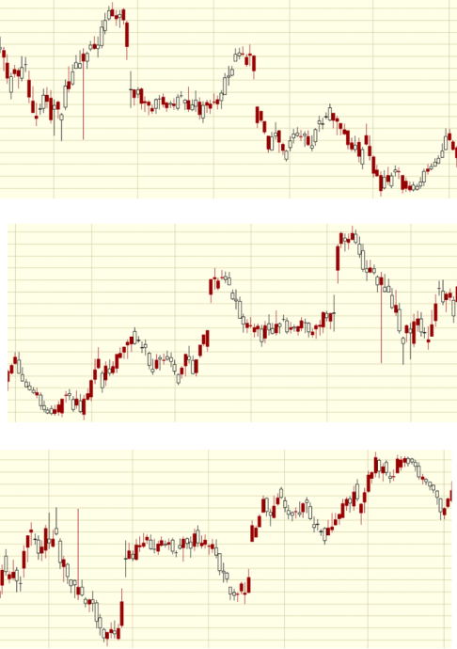
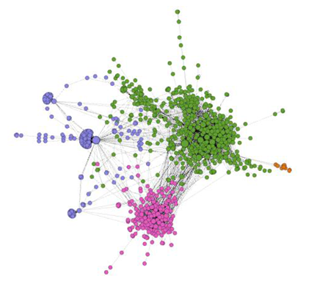
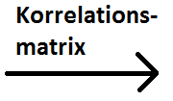
Projektübersicht
Ziele dieser Netzwerkanalyse:
Risiko minimieren durch Diversifikation
Gewinn maximieren durch Repräsentanz
*

Slide 3
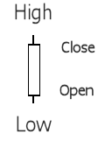
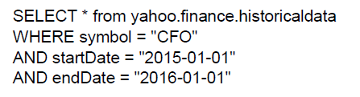
1. Datenbeschaffung
Quelle: YAHOO! Finance Historical Prices
API: YAHOO! Query Language (YQL)
YQL-Anfrage
Antwort mit 252-Datensätzen

Slide 4
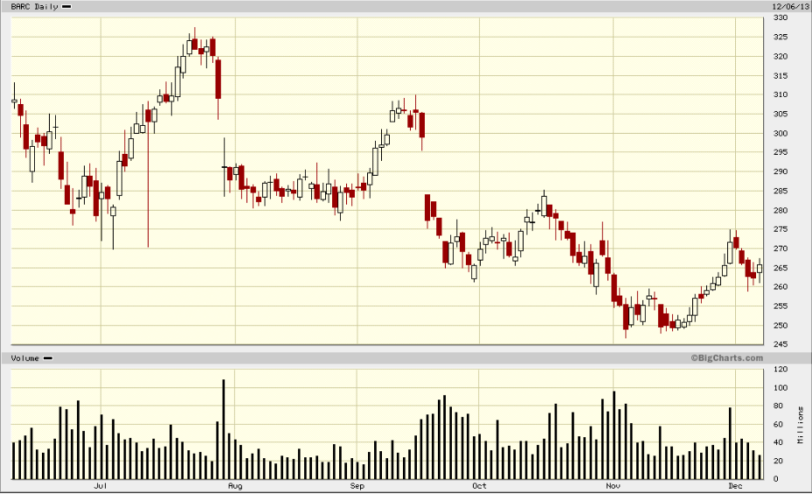
1. Datenbeschaffung
Quelle: stockcharts.com

Slide 5
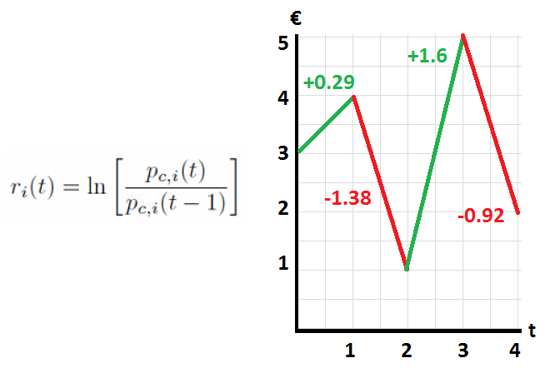
1. Datenbeschaffung
Transformation der absoluten Kurse in logarithmische Kursänderung

Slide 6
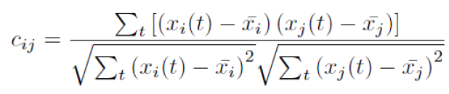
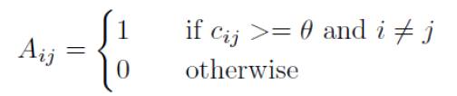
2. Korrelationsnetzwerk
Korrelationsmatrix:
Adjazenzmatrix:

Slide 7
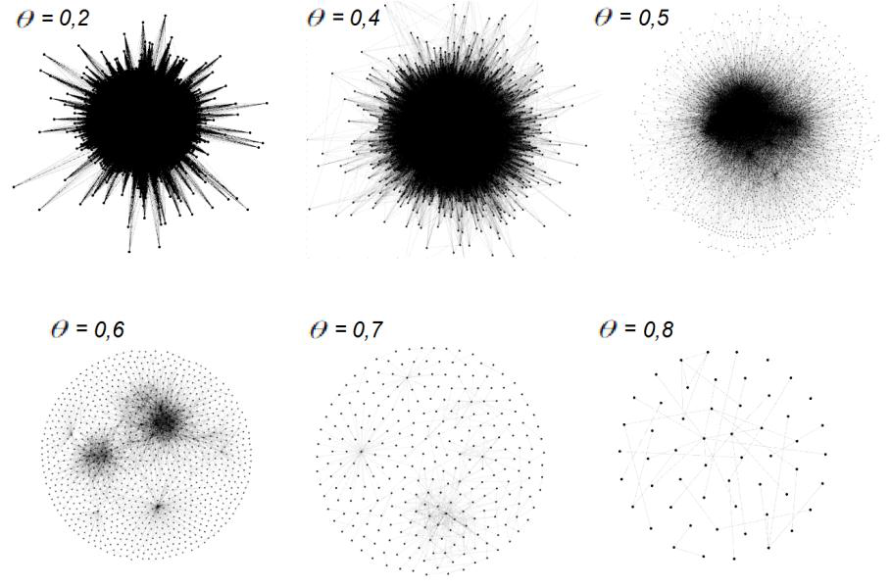
2. Korrelationsnetzwerk

Slide 8
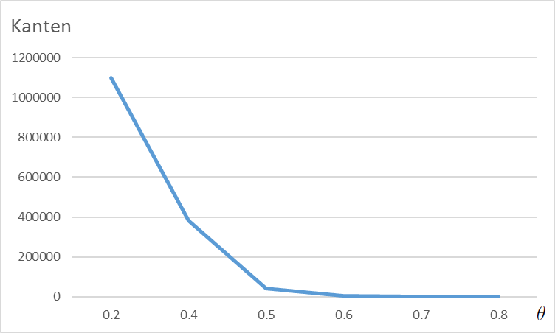
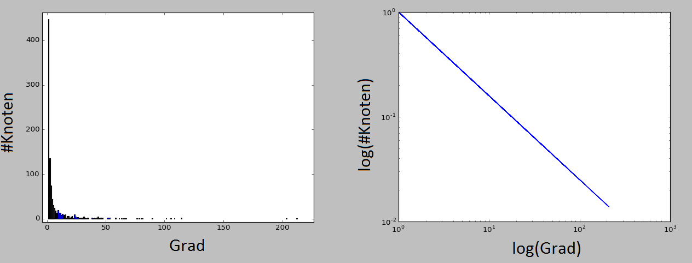
2. Korrelationsnetzwerk
Kantenverteilung
Gradverteilung

Slide 9
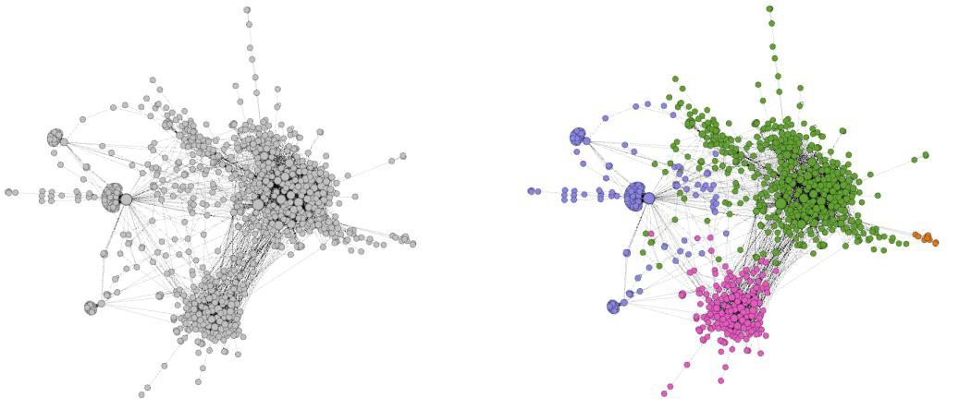
3. Modularität
Gephi Force Atlas Layout & Modularität

Slide 10
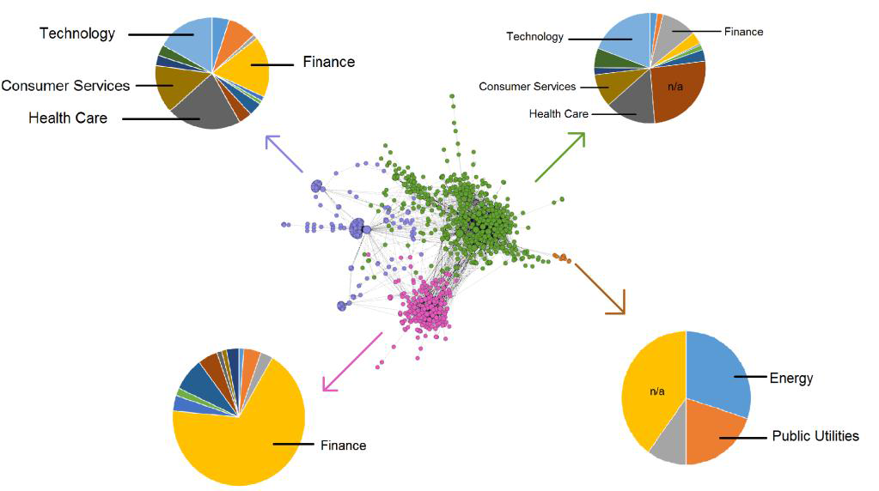

Slide 11

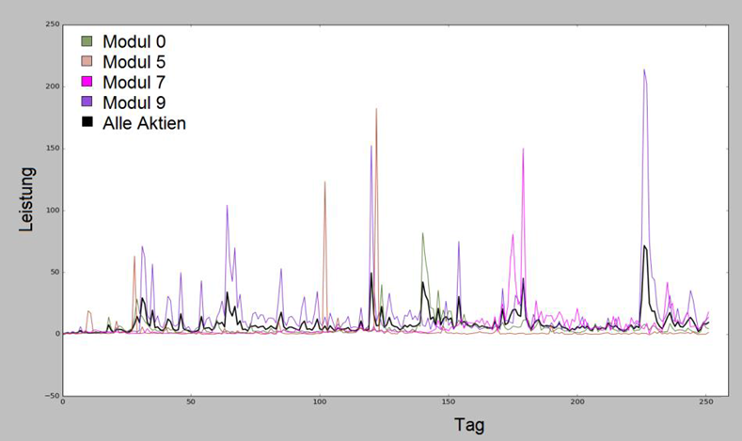
3. Modularität
Leistung einer Aktie:

Slide 12

4. Zentralitätsfunktion und Portfolio
Zentralitätsfunktion
Empirische Gewichtsbestimmung
Cd = 0.2 Cb = 0.3 Cc = 0.5

Slide 13
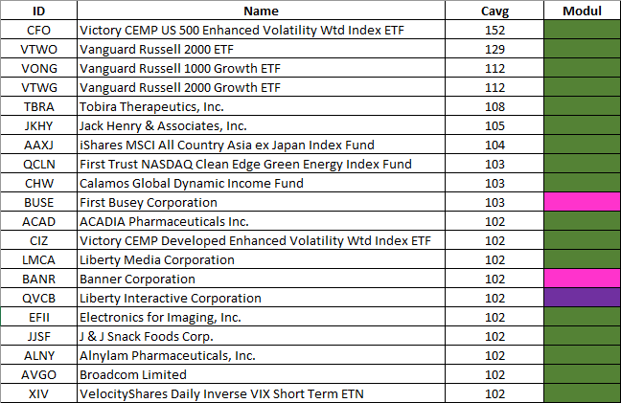
4. Zentralitätsfunktion und Portfolio

Slide 14
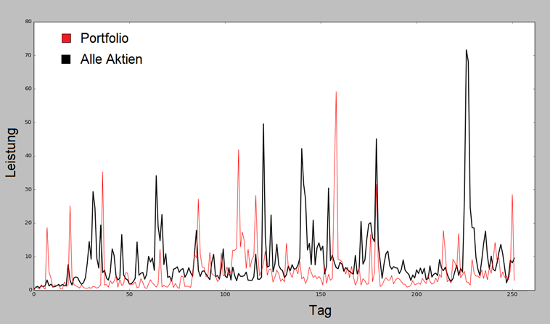
4. Zentralitätsfunktion und Portfolio

Slide 15
5. Fazit & Aussicht
Netzwerk und Module sind Marktrepräsentant
Portfolio nicht optimal, im Paper auch kaum dokumentiert
Mögliche Erweiterungen:
Korrelationsmatrix mit Zeitverzögerung
Vorhersagetools auf Module anwenden

Slide 16
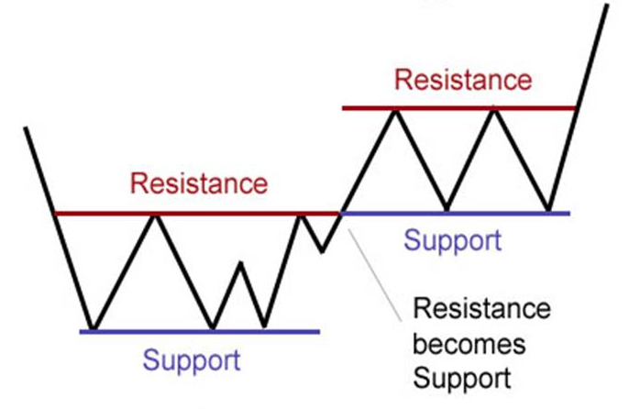
5. Fazit & Aussicht
Quelle: http://samcheekong.blogspot.de/

Slide 17
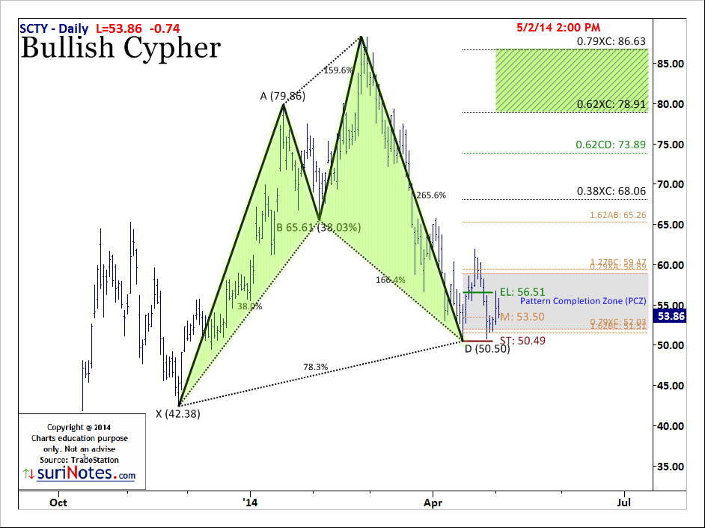
5. Fazit & Aussicht
Quelle: stockcharts.com

Slide 18
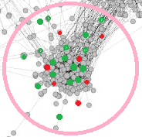
5. Fazit & Aussicht
Signifikante Auf- bzw. Abstiegsprognose innerhalb von Modulen

Slide 19
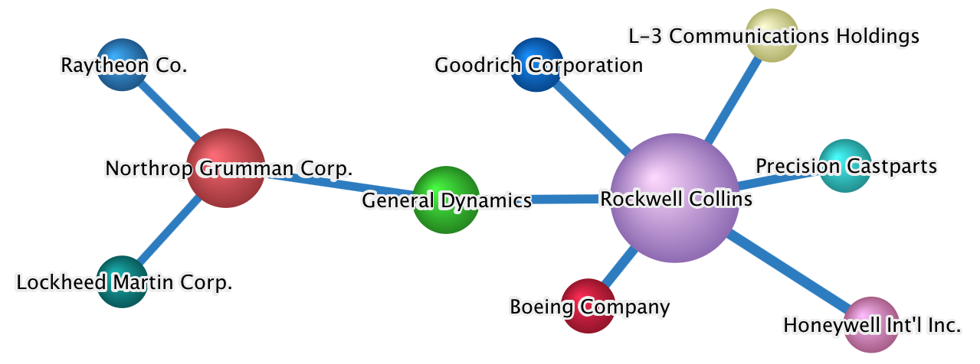
Netzwerkanalyse des Aktienmarktes
Quelle: library.bayesia.com
Network Analysis of the Stock Market:
http://web.stanford.edu/class/cs224w/projects_2015/Network_Analysis_of_the_Stock_Market.pdf

